Slide 1


Gray Codes
Dl. Fulga (Fulga Fabian-Marian)
Velciov Ana-Diana

Slide 2
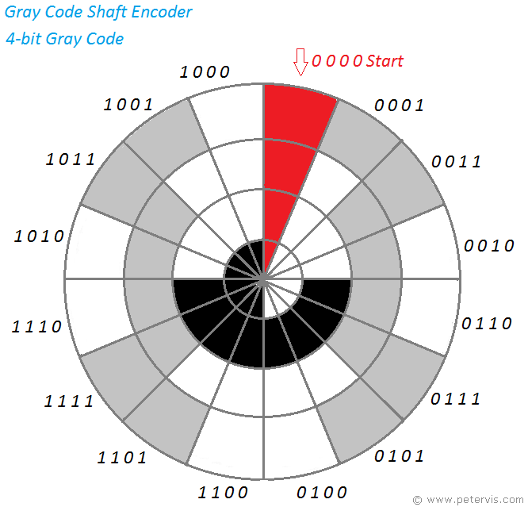
Ce este un gray code?
Reflected Binary Code(RBC) numit si Gray Code a fost creat si folosit de Frank Gray in lucrarea de brevet din 1947.
Un astfel de cod este, de fapt, o functie G(i) pe numere intregi cu o proprietate remarcabila:
G(i) si G(i+1) difera prin exact un bit intre ele

Slide 3
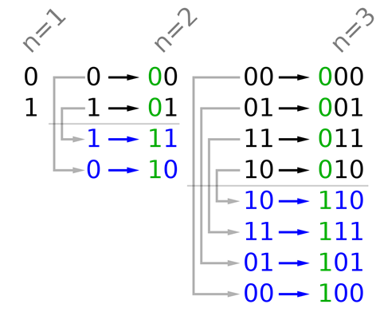
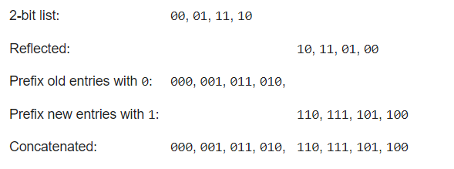
Cum se creeaza codurile gray?

Slide 4
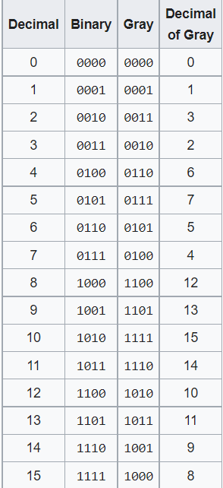
Exemplu de gray codes

Slide 5
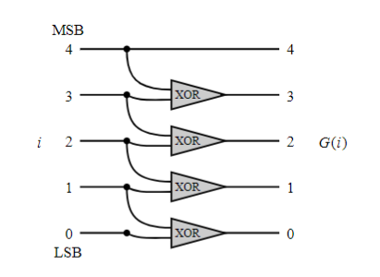
Reprezentarea codarii Gray

Slide 6
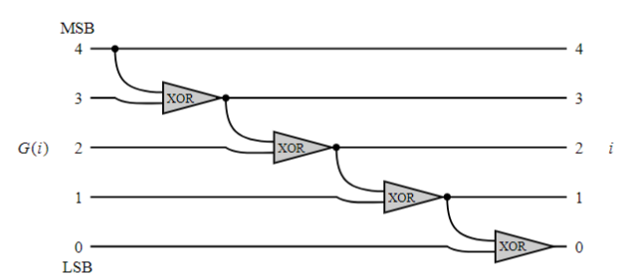
Reprezentarea decodarii din Gray encode

Slide 7
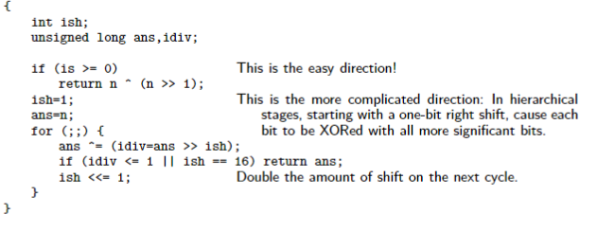
Codul in C pentru codarea gray si Inversa Acesteia

Slide 8
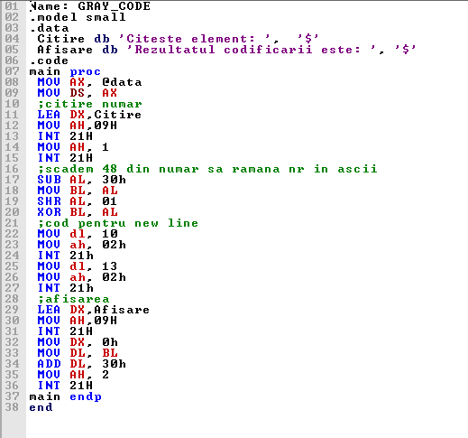
Codul in Assembly pentru Gray Codes

Slide 9
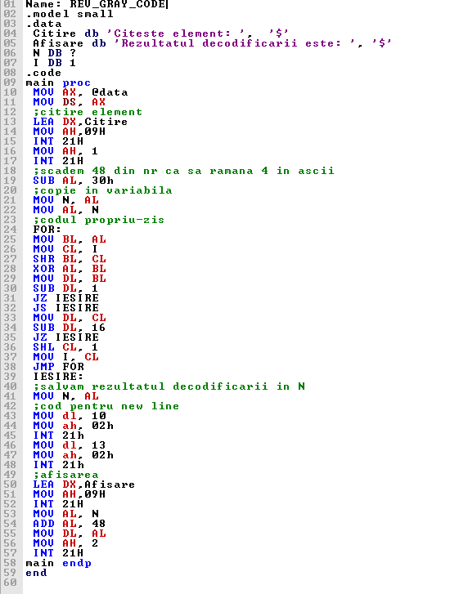
Codul in Assembly pentru decodarea Gray Codes

Slide 10
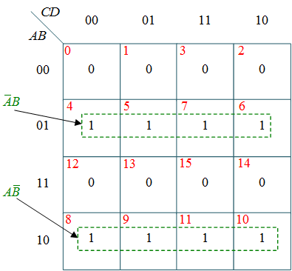
Utilizarile acestor coduri
In aeronave, in cazul in care altimetrele sunt in mod natural mecanice
In hartile Karnaugh (K-Maps)

